Slide 1
Cálculo de Sueldo
Diego Cardoza
Joaquin Cancino

Slide 2
¿Qué es el sueldo?
Se trata de una remuneración fija que el empleado recibe a cambio de un trabajo específico durante determinada jornada laboral, es decir, que ni el monto ni la periodicidad de pago varía, así como tampoco debe hacerlo el tiempo que el trabajador dedica a su actividad.
Notes:
https://blog.nubox.com/cual-es-la-diferencia-entre-sueldo-y-salario

Slide 3
¿Qué es sueldo bruto y el sueldo líquido?
y ¿en qué se diferencian?
El sueldo bruto es la cantidad total que recibiría el empleado, antes de descontar las correspondientes deducciones de ley y descuentos que tenga la persona.
El sueldo líquido es lo que recibirá la persona en su cuenta bancaria, después de descontar las correspondientes deducciones de ley y descuentos.

Slide 4
Descuentos legales a un sueldo bruto
Los descuentos legales que son considerados en todo empleo para pasar de un sueldo bruto a líquido son:
AFP (10%) + Comisión (depende de cada AFP)
Salud (7%)
Seguro de Invalidez y Sobrevivencia (1.53%)
Aporte de Indemnización obligatoria (4.11%)
Seguro de Cesantía (3%)
Accidentes del trabajo (0.93%)

Slide 5
Descuentos que se le hacen a un sueldo líquido imponible
Impuesto Único de Segunda Categoría:
Este impuesto se le aplica a los empleados con un sueldo líquido mayor a 646.920 pesos y variará junto con el sueldo especificado.

Slide 6
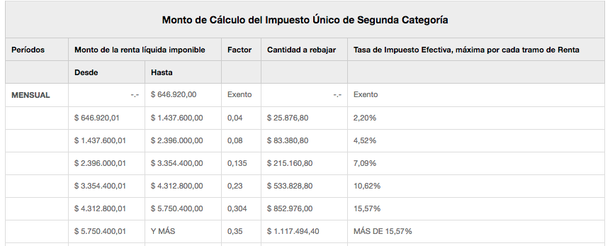

Slide 7
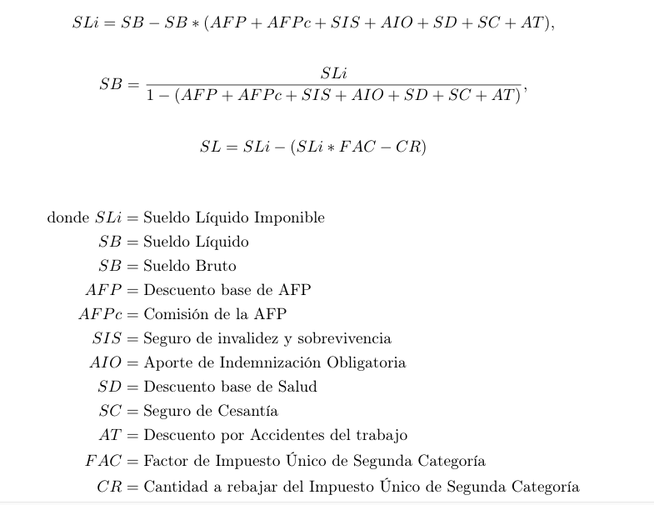
¿Qué haremos?
Sueldo líquido / bruto
AFP
Operaciones
Resultado esperado

Slide 8
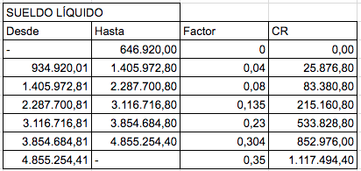

Slide 9
Gracias por su atención.

